Slide 1
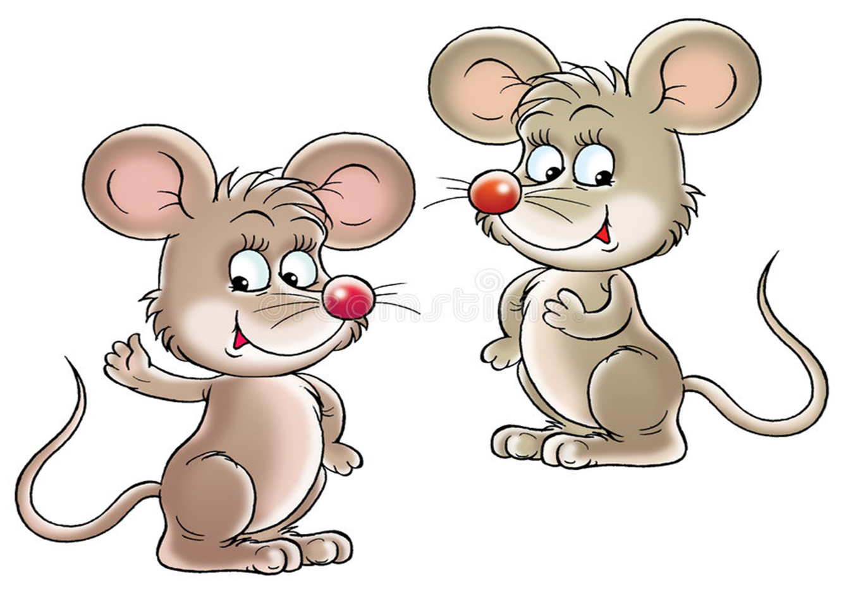
Приключения мышат

Slide 2


Slide 3


Slide 4
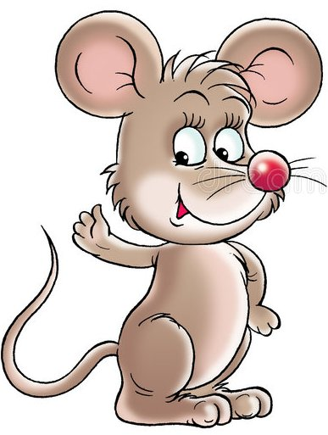
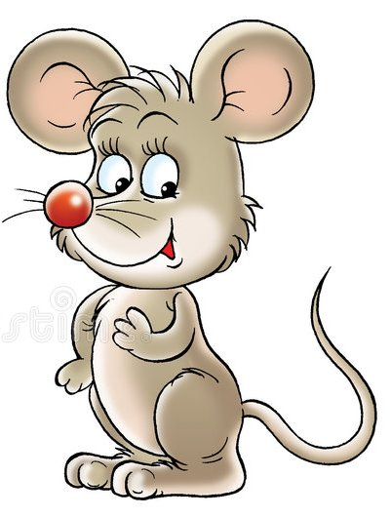



Slide 5
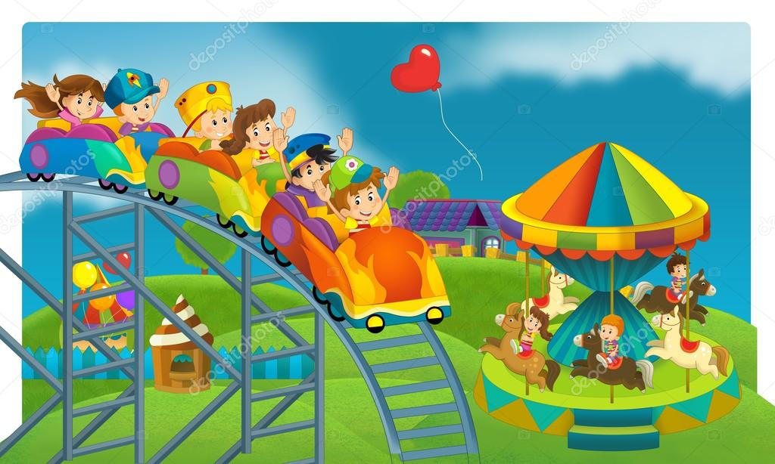



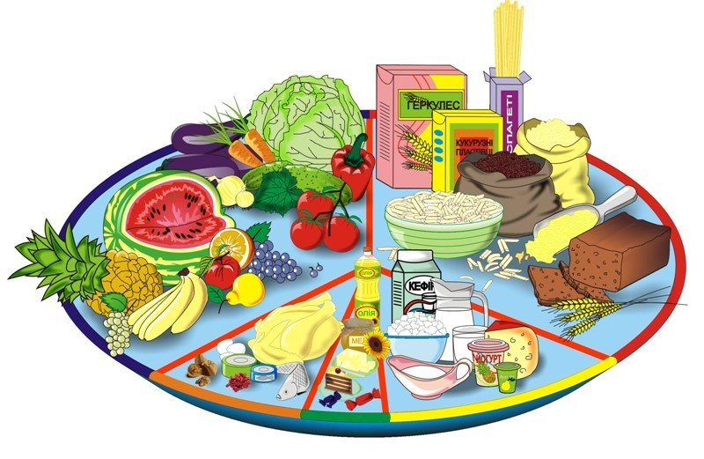

Slide 6




Slide 12


Slide 13

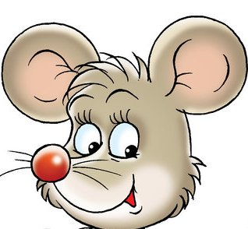


Slide 15


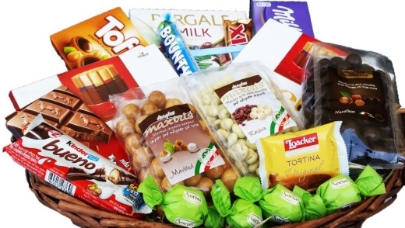

Slide 17
1. Экономно распоряжаться деньгами.
2. Потраченные средства уже не вернешь.
3. В первую очередь удовлетворяй жизненно важные потребности.
4. Невозможно иметь все, что хочешь.
5. Бережно относиться к деньгам.
6. Деньги можно накопить или потратить.

